Slide 1
CSERESZNYEVIRÁGZÁS
桜

Slide 2
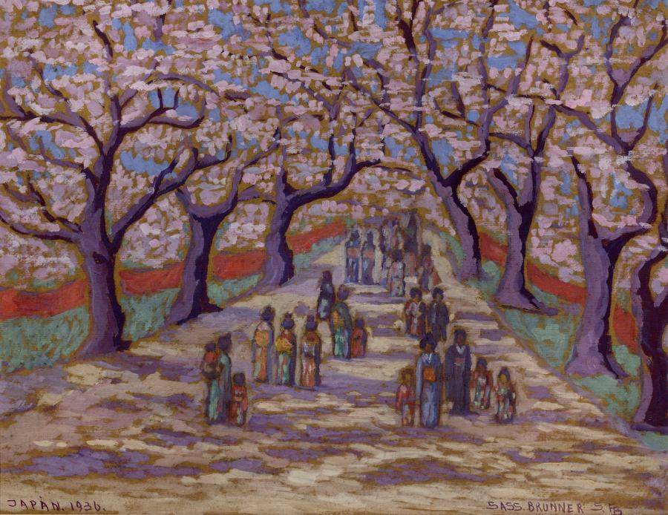


Slide 4
kép:
Sass Brunner Erzsébet: Cseresznyevirágzás
(olajfestmény, Japán, 1936) zene:
Sakura – Cseresznyevirágzás
(tradicionális klasszikus japán koto zene Toshiko Yonekawa előadásában)) – 5 zenei jogvédő egyesület

